Slide 1
グシャの世界史探究授業 イスラーム教①
イスラーム教
の誕生と拡大
イスラーム教はどのようにして拡大したのか？

Slide 2
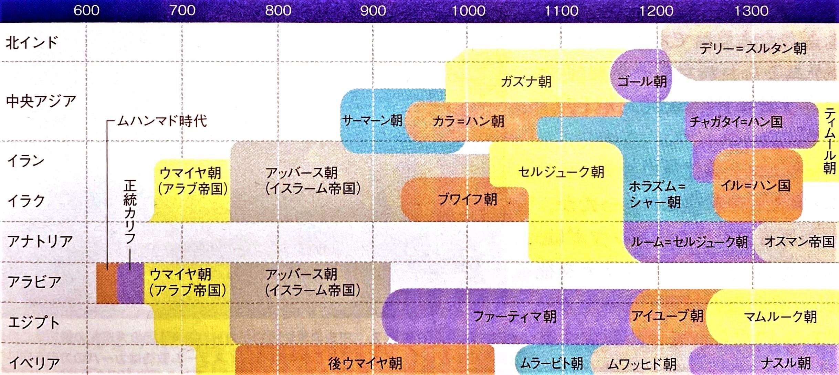
ここ
資料：『詳説世界史研究』山川出版社

Slide 3
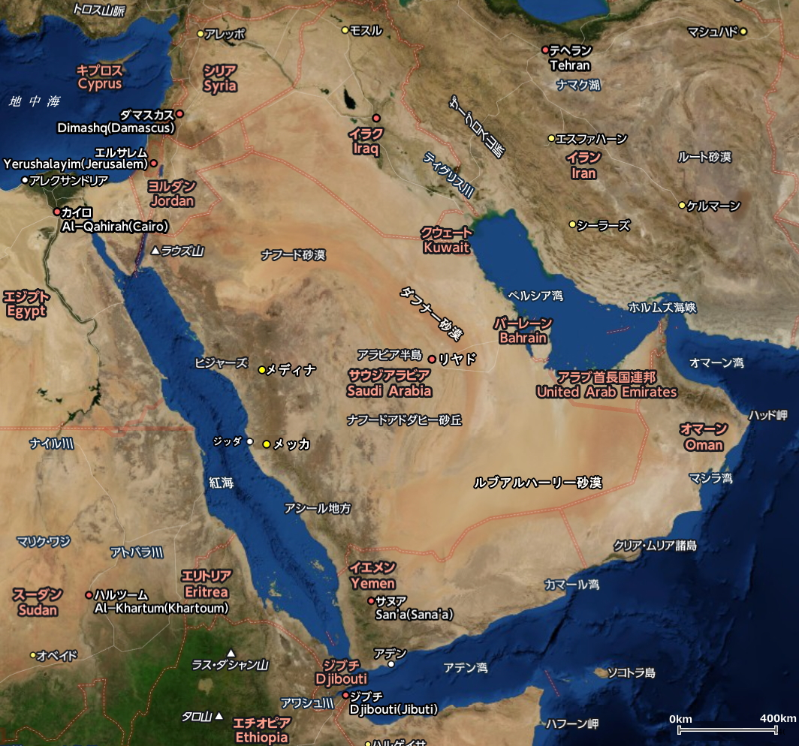
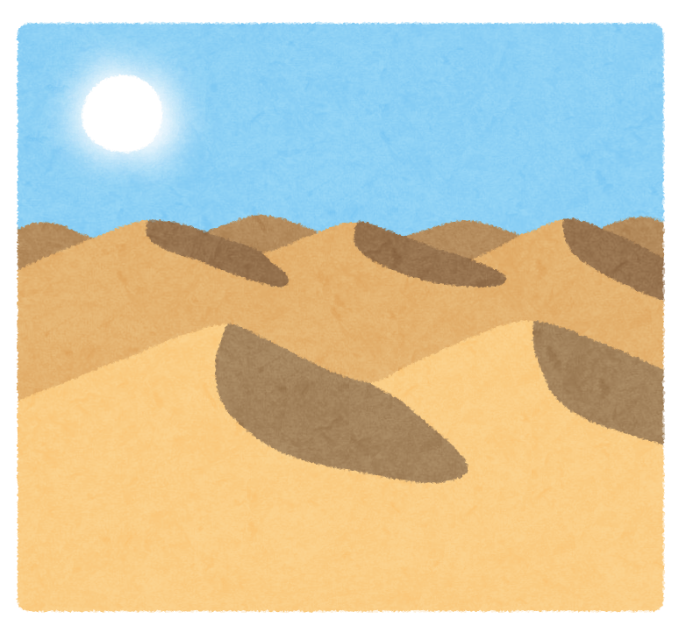
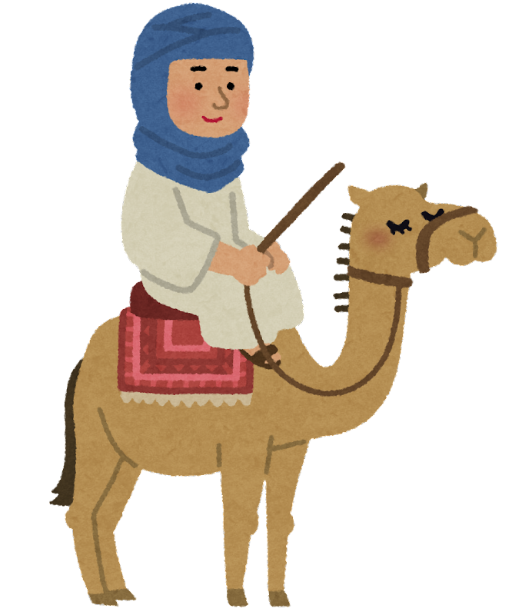
遊牧、隊商による商業活動
乾燥帯
アラビア半島

Slide 4
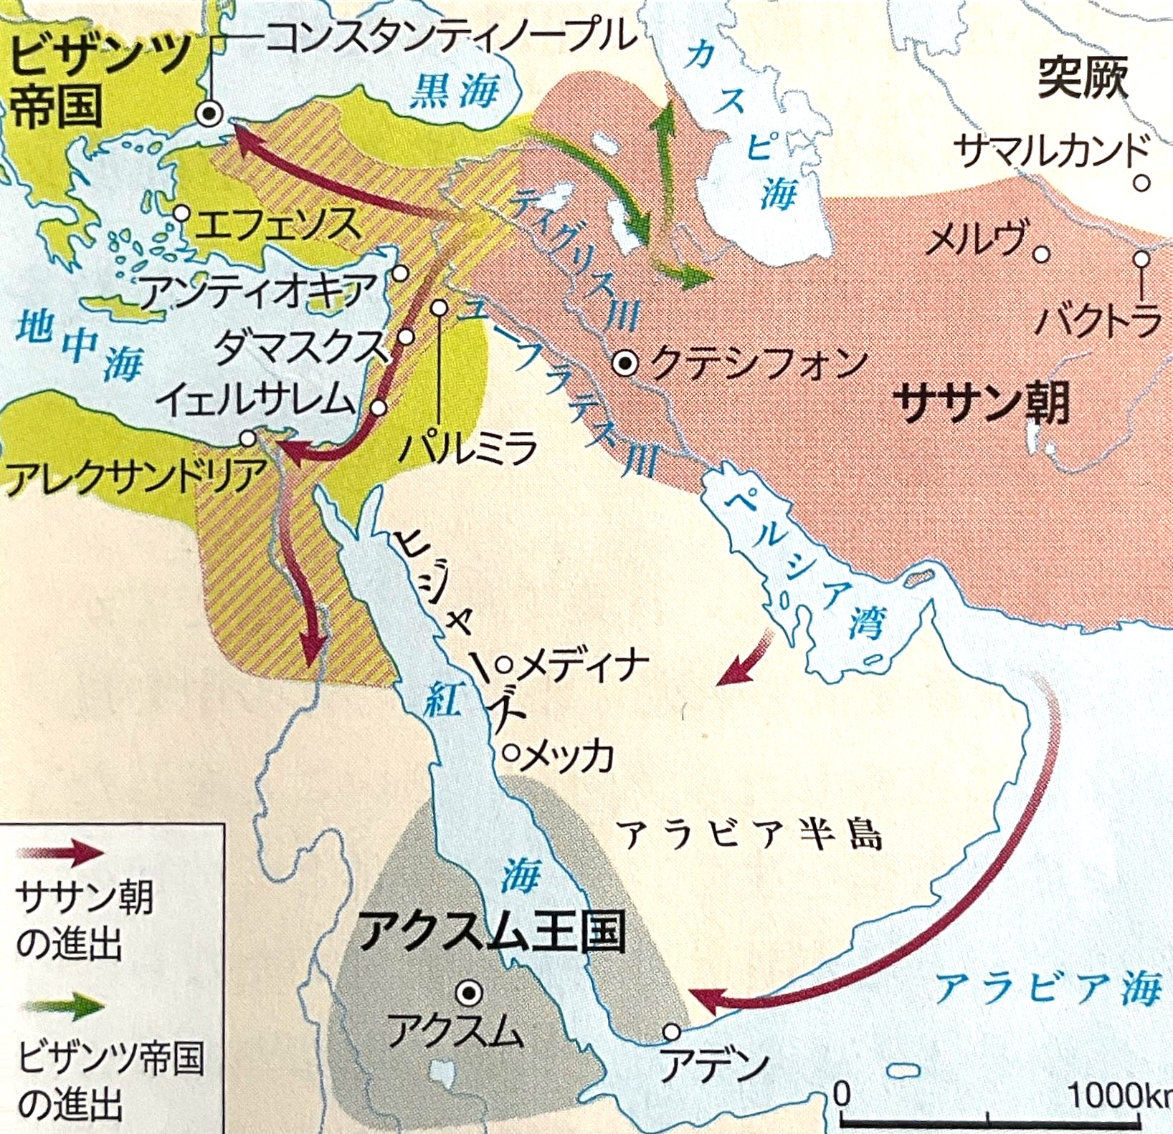
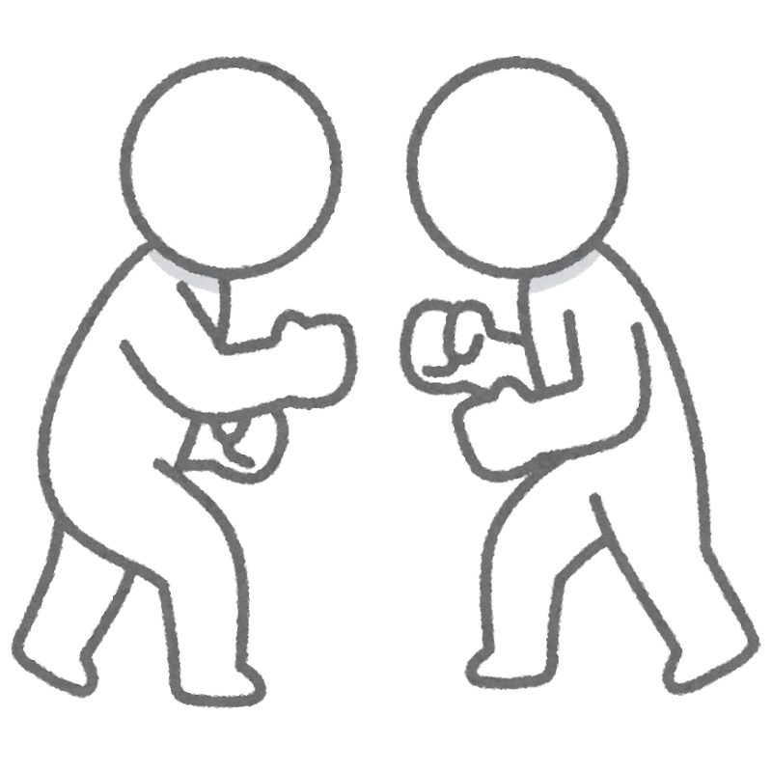
ビザンツ帝国
ササン朝
「オアシスの道」
新ルート
新ルート
メッカ
中継貿易地として莫大な利益
資料：『詳説世界史探究』山川出版社

Slide 5
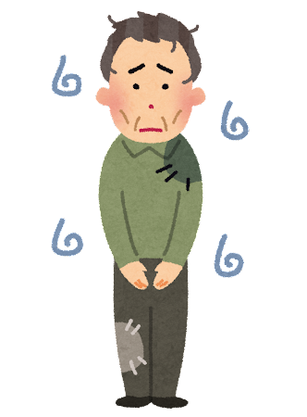
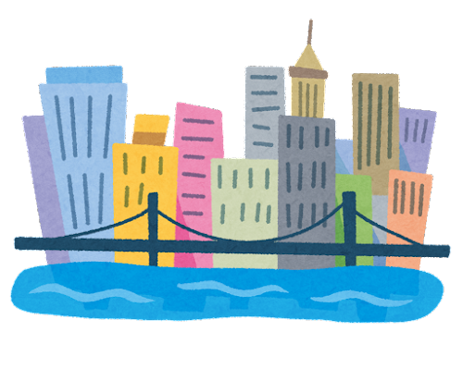
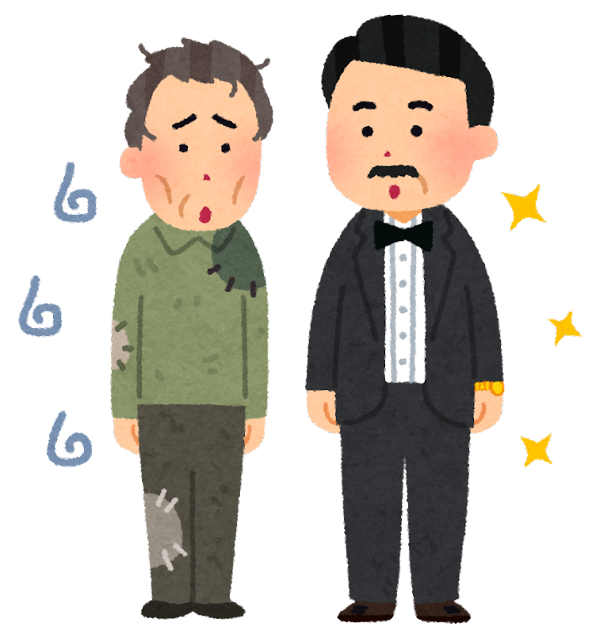
アラブ人
貧困
…砂漠、戦地など
…都市の発展
一部の
アラブ人
裕福
…商業
貧富の差が拡大

Slide 6
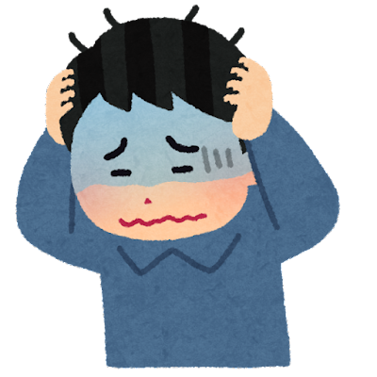
クライシュ族の商人
ムハンマド
メッカの商売を
管理する有力商人
570年頃 メッカに生まれる
人生に思い悩み、山中の洞窟で瞑想する
瞑想中にあることが起きる！

Slide 7
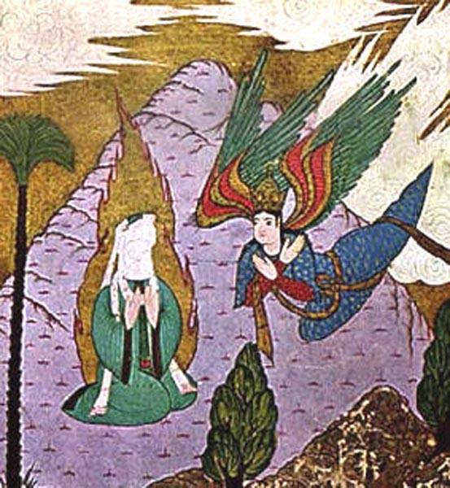
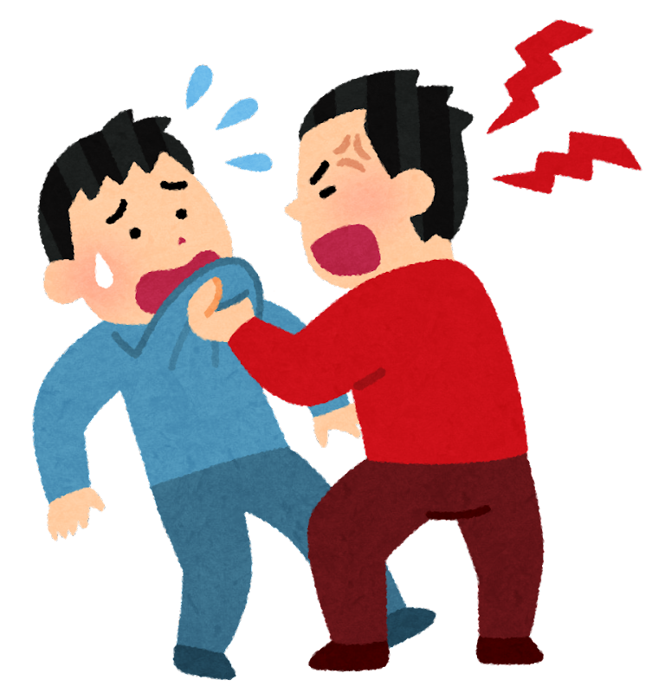
ムハンマド
天使ガブリエルから
神の啓示をうける
天使
ガブリエル
ムハンマド
唯一神アッラーの預言者として厳格な一神教である
イスラーム教を創始
※アッラーはアラビア語で
「神」という意味
神の言葉を聞けー！
資料：『詳説世界史B』山川出版社

Slide 8
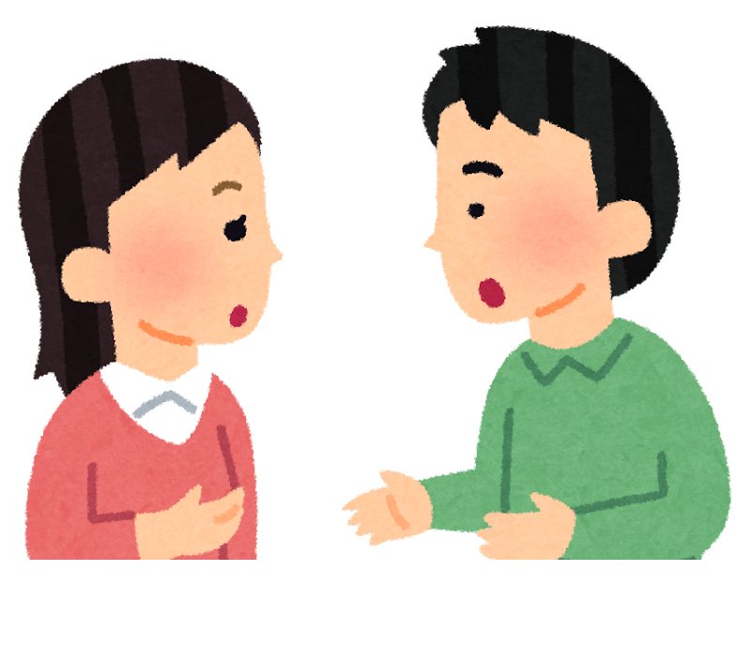
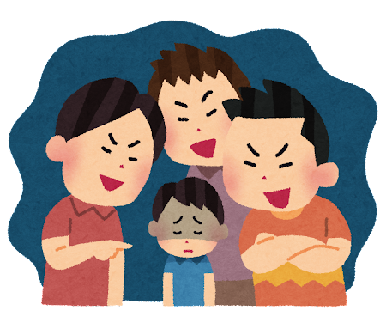
ムハンマドがメッカで
伝道活動開始
メッカ
＝多神教都市
クライシュ族
（大商人）が管理
参拝者への物販
営業妨害
迫害
神はアッラーのみ！
それ以外は偽物だ！
ムハンマド

Slide 9
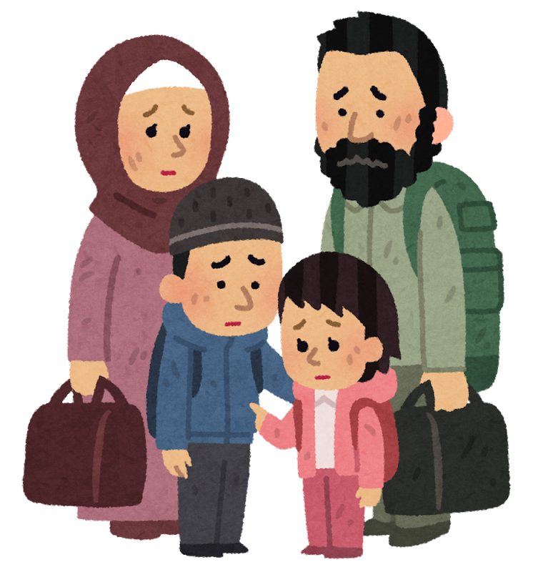
メッカでの迫害
移住
ムハンマド
イスラーム教拡大の第一歩
ヒジュラ（聖遷）
・メディナに移住
迫害
現地の住民からお誘い
資料：『詳説世界史B』山川出版社

Slide 10
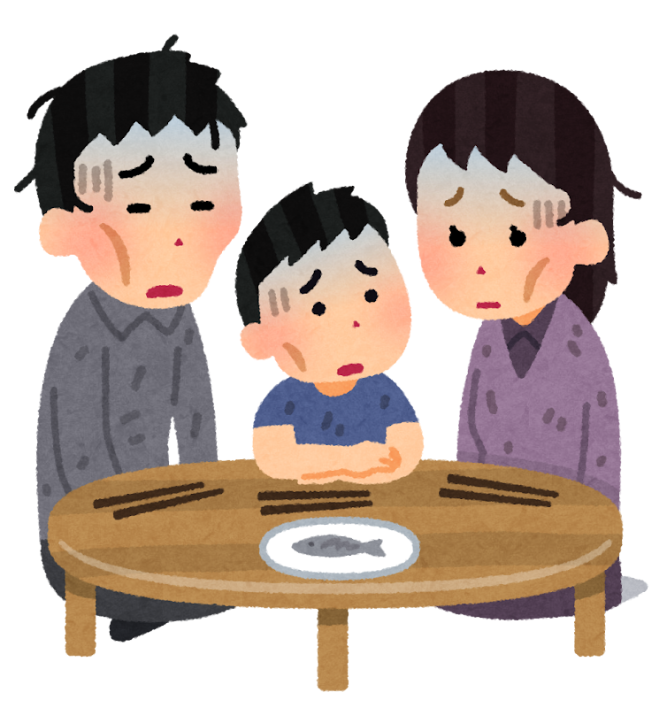
ウンマ
：イスラーム教徒の共同体
イスラーム教徒だけ国家的な存在
→ ヒジュラ後に急拡大
なぜ急拡大できたのか？
ササン朝 VS ビザンツ
キリスト教会の重税
戦争難民を
吸収
貧しいキリスト教徒を
吸収

Slide 11
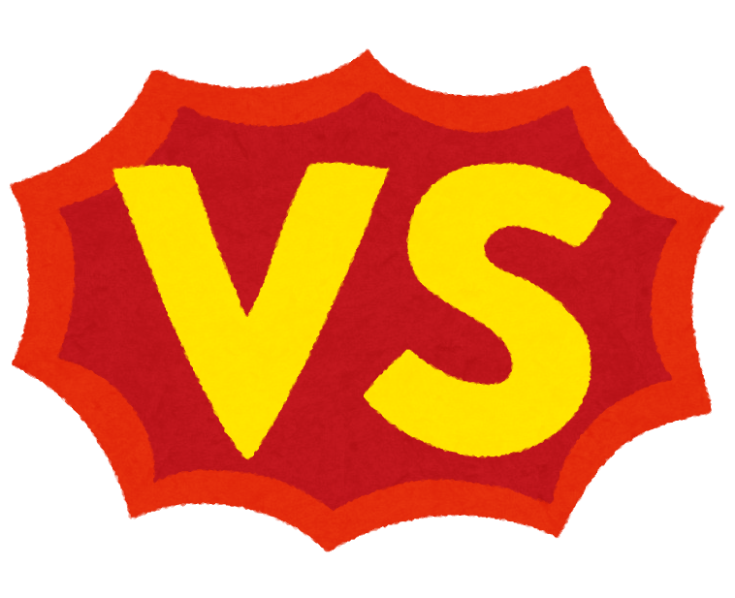
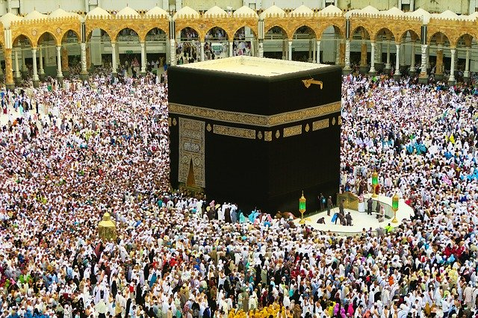
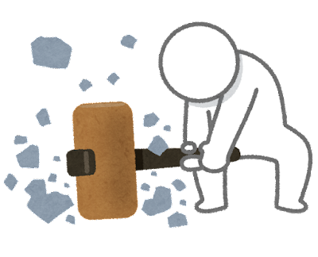
カーバ神殿を
イスラーム教の聖殿に
メディナ
メッカ
ムハンマド
一神教のため、
他宗教の偶像を破壊
ムハンマドがメッカを無血開城
資料：『詳説世界史B』山川出版社

Slide 12
イスラーム教の誕生と拡大
西アジアの情勢
・［ササン朝 VS ビザンツ帝国］→ 「オアシスの道」断絶
→ メッカが中継貿易地として繁栄、貧富の差拡大
イスラーム教の誕生
・創始者：ムハンマド（クライシュ族）
→ 唯一神アッラーから啓示を受けて預言者に
・メッカの大商人から迫害 → メディナに移住（ヒジュラ）
・ウンマ（イスラーム教共同体）を建設
→ メッカを奪還し、カーバ神殿を聖殿に
・ムハンマドが亡くなる頃にアラビア半島を統一

